Slide 1
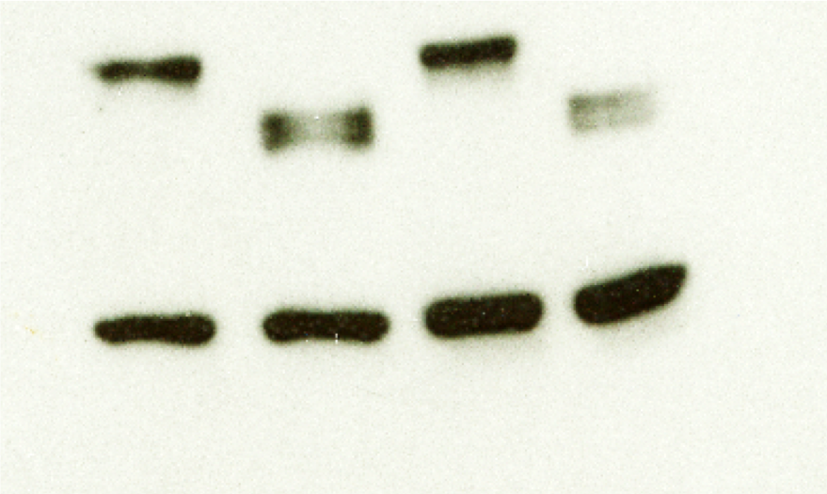
Fig. S3
HeLa
HT1080
-
+
-
+
P-HSF1
HSF1
Tubulin

